Slide 1
Politisches System Schweiz
Vorlesung am Institut für Öffentliches Recht der Universität Bern
Direkte Demokratie
Prof. Dr. Andreas Ladner
IDHEAP Lausanne
Frühjahrssemester 2013

Slide 2
29.11.2009: 57.5 Prozent unterstützen die Initiative von SVP und EDU gegen den Bau von Minaretten
Wo liegen die Grenzen der direkten Demokratie?
Verwahrungsinitiative nicht therapierbarer Sexualstraftäter (8.2.2004): 56.2%
Verjährungsinitiative pornographischer Straftaten an Kindern (30.11.2008): 51.9%
Minarettverbot (29.11.2009): 57.5%
Ausschaffungsinitiative (28.10.2010): 52.9%
Zweitwohnungsinitiative (11.3.2012): 50.6%
Abzockerinitiative (3.3.2013): 67.9% (drittbestes Ergebnis)
Wie kann man solche Entscheide verhindern?
Sollen solche Entscheide verhindert werden?
(Initiative UNO-Beitritt (3.2.2002): 54,6%, 12:11, Ja)
(EWR-Beitritt (6.12.1992): 50,3% Nein)

Slide 3



Slide 4
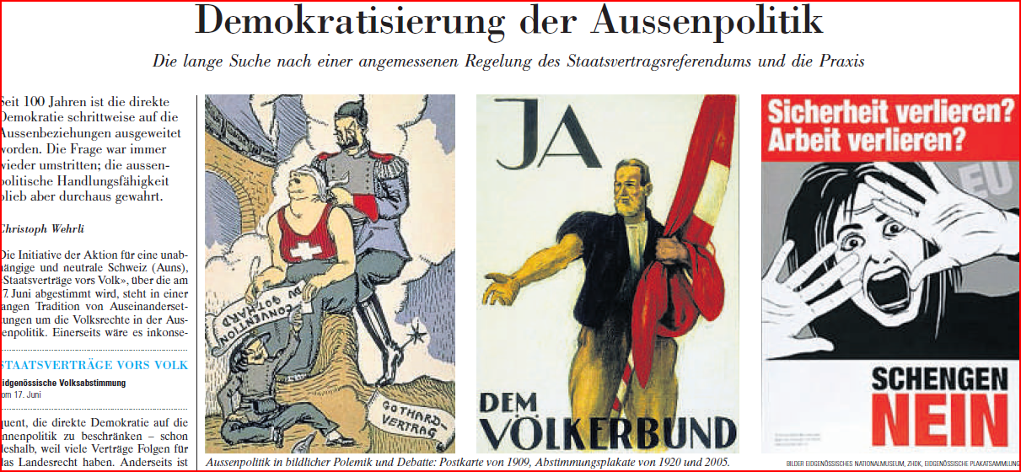
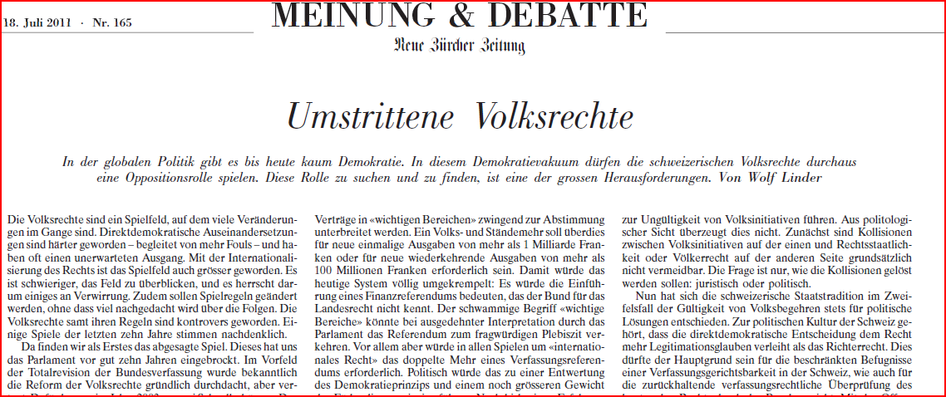
Menschenrechte und internationale Verträge

Slide 5
Art. 139¹ Volksinitiative auf Teilrevision der Bundesverfassung
³ Verletzt die Initiative die Einheit der Form, die Einheit der Materie oder zwingende Bestimmungen des Völkerrechts, so erklärt die Bundesversammlung sie für ganz oder teilweise ungültig.

Slide 6
Direkte Demokratie
Fragen:
Was ist der Hauptunterschied zwischen einem obligatorischen und einem fakultativen Referendum?
Wie grosse sind die Erfolgsaussichten einer Initiative?
Welche Initiative erzielte bisher das beste Ergebnis?
Wann wurde die Sommerzeit angenommen?
Welches war die Abstimmung mit dem kleinsten Unterschied zwischen den Ja- und den Nein-Stimmen-Anteilen?
Notes:
Weniger als 10 Prozent
26.09.1993 I 83.8 Volksinitiative 'für einen arbeitsfreien Bundesfeiertag' (1. August-Initiative)
28-Mai-78 F 47.9 Zeitgesetz ?????????
06.12.1931 F 49.9 Bundesgesetz über die Besteuerung des Tabaks

Slide 7
Links:
Forschungs- und Dokumentationszentrum Direkte Demokratie : http://c2d.unige.ch/?lang=de
www.iri-europe.org: Das Portal für direkte Demokratie in Europa
http://www.admin.ch/ch/d/pore/va/index.html: Übersicht über die alle Volksabstimmungen auf nationaler Ebene

Slide 8
Direkte Demokratie: Theoretische Vorstellungen und ein internationaler Vergleich

Slide 9
Die Anhänger der direkten Demokratie …
Misstrauen dem Parlamentarismus und der Idee der Repräsentation und
Glauben an den gesunden Menschenverstand des Volkes (Volkssouveränität)
Notes:
Die Schreckenbilder der Volksherrschaft lassen sich bis zu den alten Griechen zurückverfolgen: Demokratie als negative Verfallsform der Politie – Pöbelherrschaft
Diktatur der Mehrheit

Slide 10
Volkssouveränität
Die direkte Demokratie basiert auf dem Gedanken der Volkssouveränität und der Selbstverwaltung, wie wir sie bei Rousseau finden.
Er lehnt den Transfer der Souveränität an Staat, Herrscher, Regierende oder Repräsentanten ab.
Notes:
Rousseau widersetzt sich damit den klassischen Vertragstheoretikern wie etwa Hobbes, der auf einen starken Staat (Leviathan) setzt, aber auch John Locke oder Montesquieu, mit seiner Lehre von der Gewaltenteilung.
Vgl. auch Partizipatorische Demokratietheorien in Schmidt 2000: 251

Slide 11
Kleiner Exkurs:
Staatskrise in der Schweiz
Der Blick bringt sieben Seiten zum Thema! (Oktober 2004)
Notes:
Oktober 2004:

Slide 12
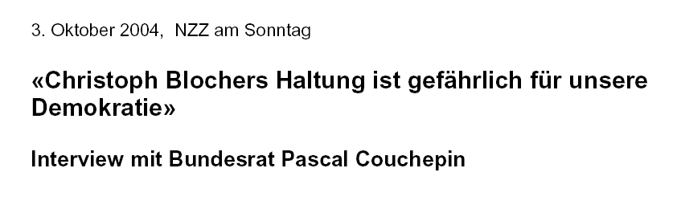
BR Blocher hat sich nach der Abstimmung vom 23. Sept. 2004 über die erleichterte Einbürgerung geweigert, das negative Ergebnis zu kommentieren.
„Wenn das Volk gesprochen hat, so hat der Bundesrat zu schweigen“.

Slide 13
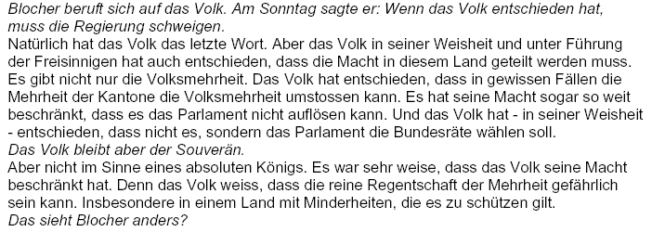
Zum Demokratieverständnis und dem Verhalten der Bundesräte an Abstimmungssonntagen:

Slide 14
Wo liegt denn das Problem, wenn man dem Volk eine Bedeutung gibt, wie Blocher es tut?
Die Massen sind verführbar, wenn man an ihre Emotionen appelliert. Wenn es dann keine Gegengewichte gibt, kann es gefährlich werden. Die stärkste Partei könnte den Staat führen, indem sie das Volk bei den Emotionen packt. Das ist ein Risiko.
Sie fürchten die direkte Demokratie?
Die direkte Demokratie ist das beste System überhaupt, aber es braucht Bremsen. Wir Liberalen hatten immer Angst vor einer Politik, die mit Emotionen spielt. Man muss verhindern, dass zufällige, aus Gefühlswallungen entstehende Entscheide zu einschneidende Konsequenzen haben. Das Bündnis zwischen einem charismatischen Herrscher und dem von ihm manipulierten Volk ist nicht unsere Sache; es ist Sache der Diktaturen.
Was hat Couchepin für ein Menschenbild?

Slide 15
Demokratie = ?
Blocher:
Volkssouveränität
(Gleichheit)
Couchepin
Volkssouveränität
(Gleichheit)
Konstitutionalismus
Konstitutionalismus = Rechtsstaatlichkeit, Repräsentationssystem, Grundrechte, Minderheitenschutz, Gewaltenteilung
Notes:
Mit dem Postulat der Gleichheit tun sich konservative wie auch liberale Kritiker immer wieder schwer.
Die Linke hatte immer wieder Probleme mit dem Konstitutionalismus im bürgerlichen Staat.
Die Volkssouveränität schliesslich birgt die Gefahr der „Diktatur der Mehrheit“

Slide 16
Blocher in der Weltwoche vom 7. Oktober, 2004
Angenommen, die Demokratie funktioniert: Hat das Volk immer Recht? Man kann es verführen.
Nehmen Sie das Volk ernst. Natürlich gibt es solche Gefahren, aber man kann auch den Bundesrat verführen und auch das Parlament – und das ist viel einfacher, weil das sehr viel weniger Leute sind. Manipulieren Sie einmal vier Millionen Stimmbürgerinnen und Stimmbürger! Denken Sie nur an die Medien: Bundesrat und Parlament sind viel anfälliger auf Kritik und Lob in der Presse als das Volk. Da kommt es vor, dass eine Zeitung Ereignisse, die angeblich im Bundesrat stattgefunden haben, zum Gegenstand einer Kampagne macht. Und dabei ist nie etwas Derartiges vorgefallen. Am Schluss glauben manche Bundesräte selbst daran und nehmen Stellung zu Dingen, die so nie passiert sind.

Slide 17
Dass Regierungen gefährlich sind, ist seit 200 Jahren unbestritten. Deshalb haben wir die Demokratie und keine Monarchie. Doch auch das Volk braucht Checks and Balances.
Die haben wir ja – denken Sie an das Ständemehr, an die Menschenrechte, die Volksrechte und so weiter. Ich habe nie die absolute Volksherrschaft verlangt. Doch unsere Ordnung ist klar. Das Volk und die Stände sind der Souverän, der die Verfassung erlässt und ändert. Das Volk hat sich einen Teil der Entscheidungsbefugnisse – zum Beispiel bei den Steuern – ganz klar ausbedungen. Es will den Politikern nur eine beschränkte Macht geben. Die Regierung hat keine Kompetenz, die Entscheide der übergeordneten Instanz, des Volks, auszuhebeln. Der Bundesrat untersteht auch dem Parlament – eine Ansicht, die heute nicht überall geteilt wird.
Volk/Stände -> Parlament -> Bundesrat
Notes:
Wichtig ist hier die Möglichkeit, die Verfassung zu ändern. Die Macht wird nicht vollständig aus der Hand gegeben.

Slide 18
Und wer regiert die Schweiz?
Das grösste Gewicht hat die Verwaltung. Ebenfalls ziemlich einflussreich sind die Wirtschaftsverbände und die Gewerkschaften. Das liegt nicht zuletzt daran, dass dem Schweizer die Wirtschaft am Herzen liegt.
Wie viel Macht hat der Bundesrat?
Der gehört meistens auch zur Verwaltung – das hängt vom einzelnen Departementsvorsteher ab. Als Bundesrat läuft man immer Gefahr, von der Verwaltung geführt zu werden. Die Beamten haben die Mittel, sie stellen die Anträge. Wer Anträge stellen kann, ist immer stark. Zu einem gewissen Grad muss das auch sein. Ehrlich gesagt: Als Bundesrat könnten Sie es sehr schön haben. Sie müssten einfach alles unterschreiben, was von unten kommt. Kraft, um nein zu sagen, braucht es da nicht.

Slide 19
DD: Keine Volksbefragungen, sondern bindende politische Entscheidungen
Plebiszite werden in parlamentarischen Demokratien häufig zur Legitimierung der aktuellen Regierungspolitik verwendet.
Bei Initiativen und Referenden handelt es sich um bindende politische Entscheidungen.
Notes:
Plebiszite: z.B. de Gaulle 1960 in der Algerienfrage, oder Mitterand 1992 für die Maastricht-Verträge.
Nicht die Behörden entscheiden, welche Vorlagen sie dem Volk vorlegen, sondern die Verfassung regelt die Zuständigkeit und die Verfahren.

Slide 20
Weltweiter Siegeszug der direkten Demokratie?
Von den seit 1793 durchgeführten Urnengängen in über 150 Staaten fanden 742 in den letzten 25 Jahren statt (Kaufmann, NZZ vom 18.2.2004).
Im vergangenen Jahrzehnt hat sich die Zahl der Volksabstimmungen gegenüber dem Vorjahrzehnt mehr als verdreifacht – von 53 auf 165 (ebenda).
Für den Aufschwung in jüngerer Zeit gibt es vor allem zwei Gründe: Osteuropa (27 Abstimmungen über neue Verfassungen) und die Europäische Integration (seit 1992 wurde 32 mal in Europa über Europa abgestimmt).
Der Zuwachs der Abstimmungen – abgesehen von EU-Fragen und Osteuropa – beschränkt sich auf Abstimmungen in Australien, Irland, Italien und vor allem der Schweiz (Armingeon in NZZ vom 27.2.2004)

Slide 21
Sonderfall Schweiz?
Die Schweiz hält, was die direkte Demokratie auf nationaler Ebene anbelangt, nach wie vor, unangefochten, die Spitzenposition.
Umstrittener ist, ob die direkte Demokratie à la Suisse exporttauglich ist, respektive ob dies überhaupt wünschenswert wäre.

Slide 22
2. Direkte Demokratie in der Schweiz
2.1 Herausbildung

Slide 23
Herausbildung in der ersten Hälfte des 19. Jahrhunderts (I)
Die Volksrechte entwickelten sich auf der Ebene der Kantone noch vor der Gründung des Bundesstaates.
Sie waren beeinfluss von den französischen Ideen des „pouvoir constitutant“ bzw. der Volkssouveränität,
Quelle: Linder 2002: 110 f., Kölz 1992.

Slide 24
Herausbildung in der ersten Hälfte des 19. Jahrhunderts (II)
Ausdruck der Idee der Volkssouveränität war zuerst das obligatorische Verfassungsreferendum in den Regenerationskantonen in den 1830er Jahren.
Einzelne Kantone führten gleichzeitig eine Frühform der Verfassungsinitiative ein.
Die Vorstufe des modernen Referendums bildete das Veto. Die absolute Mehrheit der Stimmberechtigten konnte ein Gesetzt zu Fall bringen, wobei die Nicht-Stimmenden als annehmend gezählt wurden
Quelle: Linder 2002: 110 f., Kölz 1992.
Notes:
Verfassungsreferendum: BE, LU, SH, AG, SG, VD, BL sahen allesamt vor, dass die neue Verfassung und ihre Änderungen dem Volk vorgelegt werden musste.
Verfassungsinitiative: In den Kantonen TG, AG, SH konnte die absolute Mehrheit, in Luzern und BL eine Zweidrittelsmehrheit der Stimmberechtigten mit ihrer Willensäusserung eine direkte Revision der Verfassung bewirken.
Später setzte sich das zweistufige Verfahren durch, dass der Kanton St. Gallen als erster 1838 einführte: Wenn 10‘000 Stimmberechtigte eine Begehren auf Verfasssungsrevision stellten, dann fand in einem zweiten Schritt eine Volksabstimmung statt. (vgl. Kölz 1992: 305 ff.)
Auch beim Veto führte der Kanton SG sehr früh, nämlich 1831 ein zweistufiges Verfahren ein.
Von erheblichem Einfluss war schliesslich der Kanton VD. 8000 Stimmberechtigte konnten Anregungen zu allen Bereichen des Staatshandelns, also auch für Gesetze und nicht-rechtssetzende Beschlüsse zur Abstimmung bringen

Slide 25
Von der repräsentativen zur halbdirekten Demokratie auf Bundesebene
Die Bundesverfassung von 1848 sah nur das obligatorische Verfassungsreferendum vor, sowie die Volksinitiative auf Totalrevision.
Mit der Einführung des fakultativen Gesetzesreferendum 1874 änderte sich das System grundlegend.
1891 wurde die Volksinitiative auf Partialrevision der Bundesverfassung eingeführt
Notes:
1848 war die Schweiz im Prinzip ein Repräsentativ-System, in dem die oberste Gewalt beim Parlament lag.
1874 änderte sich dies grundlegend. Massgeblich dafür verantwortlich waren die bestehenden Volksrechte in den Kantonen und die demokratische Bewegung, welche sich in den 1860er Jahren immer stärker manifestierte.

Slide 26
Das 20. Jahrhundert
1921: Einführung des Staatsvertragsreferendums
1939 und 1949: Einführung des resolutiven Referendums. Einschränkung der Möglichkeiten der Bundesversammlung, Beschlüsse durch Dringlichkeitserklärung dem Referendum zu entziehen.
1977: Einführung des fakultativen Referendums bei internationalen Abkommen, die einen Beitritt zu einer internationalen Organisation nach sich ziehen oder eine multilaterale Rechtsanpassung zur Folge haben
1977: Obligatorisches Referendum für den Beitritt zu Organisationen der kollektiven Sicherheit und zu supranationalen Gemeinschaften
2003: Einführung der allgemeinen Volksinitiative sowie der Erweiterung des Staatsvertragsreferendums
Notes:
Das 20. Jahrhundert brachte nur geringfügige Modifikationen der Volkrsrechte
1977: Erhöhung der Zahl der Unterschriften: Referendum von 30‘000 auf 50‘000 und Initiative von 50‘000 auf 100‘000, da sich die Zahl der Stimmberechtigten 1971 verdoppelt hat.
Revision 2003:
So gibt die Revision eine Antwort auf folgende Frage: Soll bei Annahme einer Initiative wie auch deren Gegenvorschlags, wobei in der Stichfrage die eine Vorlage ein Volksmehr und die andere Vorlage ein Ständemehr erzielt, das Volks- oder das Ständemehr ausschlaggebend sein? Bisher sah die Verfassung für diese Konstellation vor, dass weder die Initiative noch das Gegenprojekt in Kraft treten sollten. Das revidierte Recht sieht nun vor, dass die Summe des prozentualen Anteils an Volksstimmen und des prozentualen Anteils an Standesstimmen in der Stichfrage ausschlaggebend ist (Prozentsummenmodell: % Volksstimmen + % Standesstimmen).
Auf Gesetzesstufe müssen zudem Regeln erlassen werden, welche bei Uneinigkeit der Räte ein Zustandekommen der Beschlüsse betreffend die politischen Rechte garantieren.

Slide 27
Abgelehnte Erweiterungen
1956: Referendum gegen die Erteilung von Wasserrechtskonzessionen
1956: Finanzreferendum
1963: Referendum gegen die Bewaffnung mit Atomwaffen
1872, 1961: Einführung Gesetzesinitiative
1978: Referendum gegen den Bau von Nationalstrassen
1987: Referendum gegen Militärausgaben
Notes:
Vgl. Kriesi 1995: 83

Slide 28
Theoretische Erläuterungen
Wie kann erklärt werden, dass die herrschende Elite den BürgerInnen mehr Mitwirkungsmöglichkeiten gewährt?
-> vgl. dazu die Analyse aus der Perspektive der Neuen Institutionenökonomie von Sprecher (2010)

Slide 29
Theorien zur Ausweitung der Stimmberechtigung
Furcht vor Unruhen
Kriegsgefahr
Rivalitäten innerhalb der Eliten
Andere Erklärungsansätze: Soziologischer Institutionalismus, historischer Institutionalismus
=> Analyse von 26 Namensabstimmungen der Nationalräte zwischen 6. Nov. 1871 und 5. März 1872, kombiniert mit kantonalen Indikatoren und Individualdaten der Nationalräte

Slide 30
Erkenntnisse (Sprecher 2010: 125)
Verfassungsrevision 1872/74: Mit der direkten Demokratie wurde die Zustimmung des Volkes zur revidierten Verfassung erkauft. -> Direkte Demokratie als Preis für die Zentralisierung.
Anders sieht es in den Kantonen aus: Hier wird die Direkte Demokratie auf den Erfolg der Demokratischen Bewegung (Soziale Unruhen) zurückgeführt.
Weder auf Bundes- noch auf Kantonsebene kann die Direkte Demokratie als Weiterführung der deutschschweizerischen Landsgemeindetradition verstanden werden. Es kann auch nicht davon ausgegangen werden, dass die Ideen der Französischen Revolution nach einem philosophischen Diskurs mit der Einsetzung der Direkten Demokratie umgesetzt wurden.
Die Einführung der schweizerischen Volksrechte ist von handfesten Eigeninteressen(!) erkämpft und durchgesetzt worden.

Slide 31
2.2 Grundprinzipien, Institutionen und Prozesse

Slide 32
Kompetenzordnung auf Bundesebene
Art der Entscheidung | Normstufe der Rechtsordnung | Beratende Behörde | Mitwirkung des Volkes
Höchste materielle Wichtigkeit | Verfassung | Parlament | Oblig. Referendum, Volksinitiatie
Hohe materielle Wichtigkeit | Gesetz, Bundesbeschluss | Parlament | Fakultatives Referendum
Geringere materielle Wichtigkeit | Einfacher Parlamentsbe-schluss, Verordnung | Parlament, Regierung | Keine Mitwirkung
Linder 2002: 116
Notes:
Je nach Bedeutung eines Entscheides ändern sich die Zuständigkeiten.
Bei den wichtigsten Entscheidungen liegt die Zuständigkeit beim Volk.

Slide 33
Initiative und Referendum
sind Oppositionsrechte des Volkes
eine Form des „Power sharings“
beschränken den Handlungsspielraum des Staates
Aber auch: Mittel zur Kanalisierung des Protests respektive Überdruck-Ventile
Mittel zur Steigerung von Partizipationsmöglichkeiten, Integration und Legitimation

Slide 34
Unterschiede
Das Referendum kommt am Ende eines Entscheidungsprozesses zur Anwendung.
Die Initiative steht oft am Anfang eines Entscheidungsfindungsprozesses.

Slide 35
Funktionen und Auswirkungen des Referendums
Veto-Charakter und Notbremse gegen die Entscheidungen der politischen Elite (Hemmung von unnötigen und notwendigen Reformen).
Integrationsfördernd: Auch einflussreiche Gruppen können sich nicht voll auf Kosten der anderen durchsetzen. Kompromisszwang.
Auswirkungen auf die Staatsentwicklung (Linder 1999: 258):
- späte und bescheidene Entwicklung vieler Bundesaufgaben im
Bereich der Wirtschafts- und Sozialpolitik
- relative tiefe Staatsquote und kleiner Zentralstaat
- bescheidene Bundesverwaltung
- Nicht-Engagement in der Aussenpolitik

Slide 36
Referendum und Konkordanz
Das Referendum schwebt wie ein Damoklesschwert über dem gesamten Entscheidungsfindungsprozess (Neidhart 1970). Vorlagen werden referendumssicher gemacht.
Damit ist es ein wichtiger Bestandteil der Verhandlungsdemokratie und fördert die Konkordanz.
Vor allem in der vorparlamentarischen Phase der Entscheidungsfindung führt die Referendumsdrohung dazu, dass grosse Anstrengungen unternommen werden, möglichst viele Interessen zu integrieren.

Slide 37
Funktionen und Auswirkungen der Initiative
Macht ein politisches System responsiver und offener
Ermöglicht einer Gruppe, auf die politische Agenda Einfluss zu nehmen
Die politische Elite muss sich mit einem Problem auseinandersetzen
„Überdruck-Ventil“!
Notes:
Linder bezeichnet die Initiative als Gaspedal im Vergleich zum Referendum (Bremse)

Slide 38
Hindernisse, die sich einer Initiative in den Weg stellen
Nicht jede Unterschriftensammlung ist erfolgreich
Die Initiative darf nicht gegen internationales Recht und das Gebot der Einheit der Materie verstossen
Zeitdauer, die zwischen dem Einreichen der Unterschriften und der Abstimmung verstreichen (S. o. S.-Initiative; Einreichung: 14.10.1991 und Abstimmung: 7.6.1998) -> Beschleunigungs-Initiative (wurde am 12. März 2000 mit 70 % Nein-Stimmen abgelehnt).
Ein Gegenvorschlag kann die Kraft einer Initiative schwächen (bis 1987 gab es noch kein doppeltes Ja)
Auch für den Abstimmungskampf braucht es Ressourcen
Nach einem eventuellen Erfolg einer Initiative gilt es auch noch die Hürden der Gesetzgebung zu überwinden
Notes:
Vergleiche zu Auswirkungen der Initiative auf Bewegungen:
Thematische Einengung
Asorbierung von Ressourcen
Bürokratisierung

Slide 39
Kriesi (1995: 98)
„(…) le système politique fonctionne largement comme une éponge: grâce à son ouverture, qui découle de ces institutions, elle absorbe toutes sortes de demandes de la société; en revanche, ces institutions impliquent également une certaine incapacité à prendre des décisions, ce qui signifie que le système n‘est pas en mesure de transformer les demandes en décisions concrètes.“

Slide 40
Wer ergreift Initiativen und Referenden?
In den 1970er Jahren galt das Referendum als politische Waffe des konservativen Flügels der Bürgerlichen. In den letzten Jahren ergreifen nun aber vor allem auch die Linken das Referendum, um einen drohenden Sozialabbau abzuwenden.
Initiativen wurden demgegenüber früher vor allem von Linken und Aussenseitergruppierungen ergriffen. In jüngerer Zeit hat vor allem auch die SVP dieses Instrument entdeckt (Asylinitiativen, usw).
Notes:
Linder 1999: 120

Slide 41
Unterschiede zwischen dem Bund und den tieferen Ebenen: Kantone
Beachtliche Unterschiede zwischen den Kantonen
Weiterreichende direktdemokratische Mitwirkungsmöglichkeiten (obligatorisches und fakultatives Finanzreferendum, Behördenreferendum, Behördeninitiative, Gesetzesinitiative)
Unterschiedlich hohe Quoren für die Ergreifung von Initiative und Referendum
Kein direkter Zusammenhang zwischen Hürden und Gebrauch der Volksrechte -> kulturelle Unterschiede (Moser 1987)
Initiativen sind in den Kantonen erfolgreicher (ca. ein Drittel aller Fälle)
Notes:
Landsgemeindekantone: ????????‘

Slide 42
Unterschiede zwischen dem Bund und den tieferen Ebenen: Gemeinden
Die Situation auf kommunaler Ebene wird zusätzlich kompliziert durch das System der Gemeindeversammlung.
In den Parlamentsgemeinden lässt sich die Situation in etwa mit den kantonalen Verhältnissen vergleichen.
In den Versammlungsgemeinden gesellen sich zur direktdemokratischen Entscheidungsfindung in der Versammlung noch je nach Kanton und Gemeinde unterschiedliche Initiativ- und Referendumsmöglichkeiten.

Slide 43
Kritik
Mehrheitsdemokratisches Instrument mit Potential zur Tyrannei
Verletzbar durch „interests“ und „passions“
Startvorteil von Partizipationswilligen und -fähigen
Schmidt (2000: 371): Demokratietheorien. Opladen: UTB

Slide 44
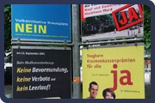
2.3 Erfolg und Auswirkungen

Slide 45
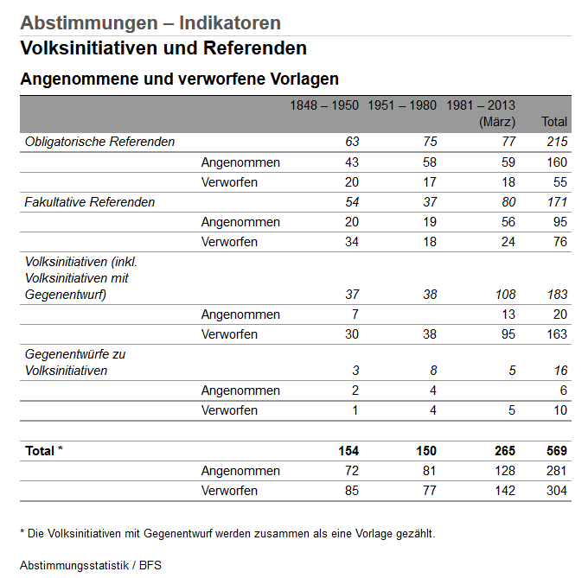

Slide 46
Anzahl Vorlagen im Zeitverlauf

Slide 47
Erfolgsaussichten
Weniger als 10 % der Volksinitiativen waren direkt erfolgreich.
Wird eine Referendum ergriffen, so haben die Gegner eines neuen Gesetzes 50% Erfolgschancen.
Der Anteil der Referenden an der Gesamtzahl der Parlamentsvorlagen liegt mit rund 7 % sehr tief .
Notes:
Stand Ende 2003
Zustandegekommene Initiativen: 256
Zurückgezogene Initiative: 74
Abgestimmungen über Initiativen: 157
Angenommene: 13
Abgelehnte: 144
Erfolgsquote von Parlament und Regierung: 52 Prozent
Referendumspflichtige Vorlagen: 2208
Ergriffene Referenden: 147
Anteil ergriffene Referenden: 6.7
Anzahl angenommene Vorlagen: 77
Anzahl abgelehnte Vorlagen: 70

Slide 48
Unumstrittene Vorlagen von Parlament und Regierung
Quelle: Chancellerie fédérale (Berne) et Centre d'études et de documentation sur la démocratie directe (C2D, Université de Genève)

Slide 49
Knappe Entscheidungen
Knapp: 49.5 – 50.5

Slide 50
Angenommene Initiativen (20)

Slide 51
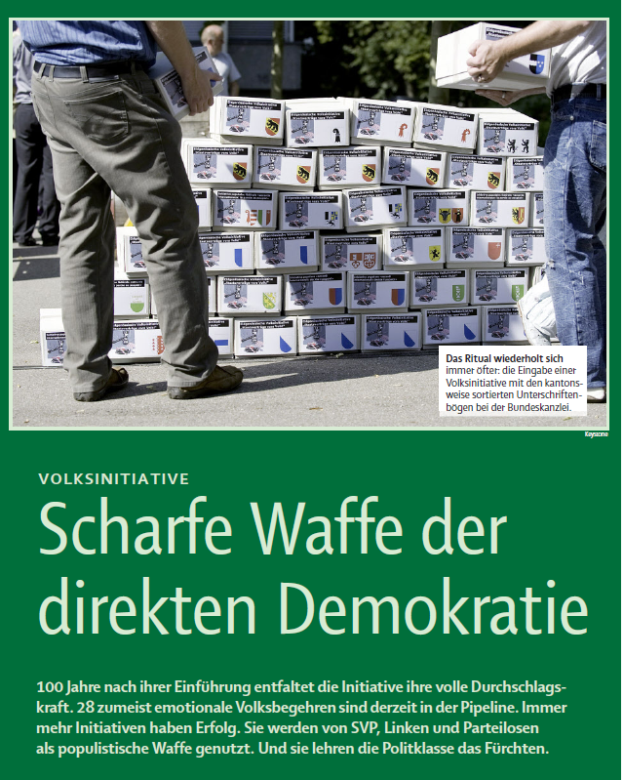
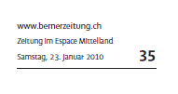
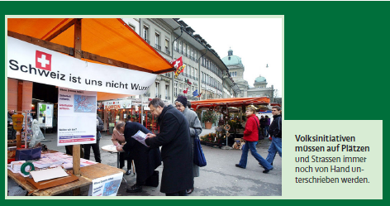


Slide 52
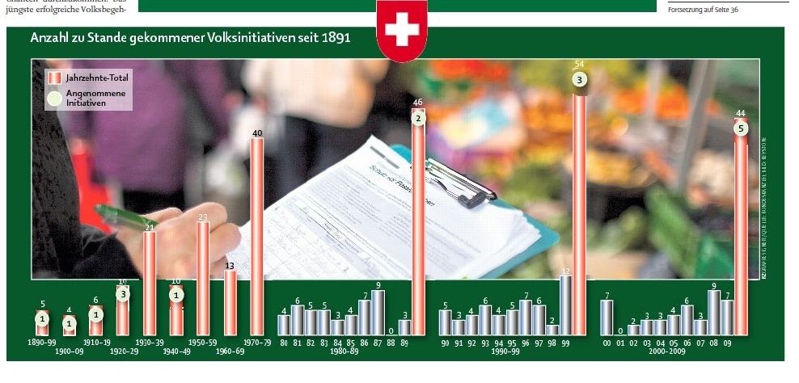

Slide 53
Politische Themen haben eine Konjunktur

Slide 54
Paketlösungen
„Die Lehre hat (…) verschiedene zulässige Kombinationen herausgeschält. So darf eine Vorlage etwa einen Zweck mit der dazugehörigen Finanzierung verbinden. Auch können verschiedene Forderungen mit «logischem» oder «sachlichem» Zusammenhalt gekoppelt werden. Selbst eine Verbindung von divergierenden Anliegen, die vom Zweck her, historisch oder pragmatisch noch einer einheitlichen Thematik zugerechnet werden können, wird als zulässig angesehen.“ (NZZ vom 27.4.2004)
Notes:
Neue Zürcher Zeitung
Eidgenössische Abstimmung vom 16. Mai
Gut geschnürt ist halb gewonnen
Zur rechtlichen Zulässigkeit von Multipack-Vorlagen
Die Frage, ob das Parlament mehrere Einzelvorlagen zu einem Abstimmungspaket schnüren darf, hat mit der Steuerreform neue Aktualität erlangt. Lehre und Praxis belassen dem Gesetzgeber hierbei grossen Gestaltungsspielraum und interpretieren den sachlichen Zusammenhang, der zwischen den verschiedenen Elementen einer Abstimmungsvorlage bestehen muss, ausgesprochen large.
fon. Bern, 26. April
Eine erfolgreiche Politik erfordert Taktik und Umsicht. In der Schweiz, wo nicht nur politische Verbündete für ein Vorhaben gewonnen werden müssen, sondern auch das Volk überzeugt sein will, ist besonderes Fingerspitzengefühl gefragt. Das zeigt sich beispielhaft bei der Ausgestaltung der Abstimmungsvorlagen. So steht das Parlament vielfach vor der heiklen Frage, wie es ein Geschäft dem Volk am besten «verkauft». Soll es die einzelnen Elemente als voneinander unabhängige Vorlagen präsentieren, die separat angenommen oder verworfen werden können? Oder ist ein Gesamtpaket geschickter? Letzteres wird oft aus der Absicht heraus erwogen, kontroverse Vorhaben im Windschatten unbestrittener Projekte segeln zu lassen. Handkehrum besteht bei diesem Vorgehen das Risiko, dass sich der Widerstand summiert und die Abstimmung schliesslich zu einem totalen Scherbenhaufen führt.
Keine Erpressung
Bei der Steuerreform, über die am 16. Mai abgestimmt wird, haben sich die Räte für den zweiten Weg entschieden und die umstrittene neue Wohneigentumsbesteuerung zusammen mit den Entlastungen für Ehepaare und Börse in eine einzige Vorlage verpackt. Ob das gewählte Vorgehen politisch klug war und die Stimmung im Volk richtig eingeschätzt wurde, wird sich in rund zweieinhalb Wochen weisen - das Scheitern des «Avanti»-Multipacks in der Februar-Abstimmung jedenfalls ist noch in frischer Erinnerung. Eine ganz andere Frage ist jene, ob das Schnüren von Abstimmungspaketen rechtlich zulässig ist. So kritisieren etwa die Gegner der Steuerreform, dass es sich bei der Bündelung der drei Vorlagen zu einem einzigen Gesetz um «ein undemokratisches Mogelpaket», um «eine Erpressung» der Stimmberechtigten handle. Trifft das zu? Ist eine Vorlage allein deshalb undemokratisch und erpresserisch, weil sich das Volk nicht zu verschiedenen Teilelementen getrennt äussern kann, sondern sich für alles oder nichts entscheiden muss? Handelt es sich folglich um eine Verletzung des verfassungsmässigen Rechts auf freie und unverfälschte Willenskundgabe? Mitnichten, wie ein Blick in Verfassung, Lehre und Rechtsprechung zeigt.
Konkret geht es um die Frage, wie das verfassungsrechtliche Gebot der Einheit der Materie zu verstehen ist. Dieses wird zwar meist nur im Zusammenhang mit Volksinitiativen diskutiert, gilt aber gleichermassen - als Ausfluss des Prinzips der unverfälschten Willenskundgabe - auch für die Verfassungs- und Gesetzesvorlagen der Bundesversammlung und der kantonalen Parlamente. Bundesbehörden und Bundesgericht haben in einer reichhaltigen Praxis versucht, den unbestimmten Begriff einzugrenzen und zu klären, wann die Bündelung verschiedener Materien zu einer Abstimmungsvorlage zulässig ist und wann nicht. Die Lehre hat in der Folge verschiedene zulässige Kombinationen herausgeschält. So darf eine Vorlage etwa einen Zweck mit der dazugehörigen Finanzierung verbinden. Auch können verschiedene Forderungen mit «logischem» oder «sachlichem» Zusammenhalt gekoppelt werden. Selbst eine Verbindung von divergierenden Anliegen, die vom Zweck her, historisch oder pragmatisch noch einer einheitlichen Thematik zugerechnet werden können, wird als zulässig angesehen.
Aus diesen Beispielen geht hervor, dass es sich bei der Einheit der Materie um einen dehnbaren Begriff handelt, welcher der Behörde häufig einen grossen Gestaltungsspielraum belässt und die Ausgestaltung der Abstimmungsvorlage zu einer weitgehend politischen Frage werden lässt. Dabei werden namentlich bei Gesetzen, deren Normendichte regelmässig höher ist als jene der Verfassungsvorlagen, die Grenzen des Zulässigen sehr weit gesteckt.
Meinungsäusserung klipp und klar
Die geltende Praxis läuft letztlich darauf hinaus, dass die Verbindung verschiedener Materien zulässig ist, sofern sie sich sachlich begründen lässt und nicht reiner Willkür gleichkommt. Diese large Haltung ist insofern richtig, als es dem Gesetzgeber andernfalls verunmöglicht würde, eine politisch kohärente Vorlage zu präsentieren. Es darf also mit anderen Worten gekoppelt werden, was sachlich zusammengehört oder durch ein gemeinsames Konzept, durch einen einheitlichen Zweck verbunden ist - wie etwa umfassende Sanierungsvorlagen, deren Einzelteile finanzpolitisch zusammengehören.
Dieser sachliche Zusammenhang ist auch beim Steuerpaket gegeben, handelt es sich doch um drei Einzelvorlagen mit demselben Ziel: die Steuerbelastung für ausgewählte Bevölkerungsgruppen zu senken. Indem die Reform als Gesamtpaket präsentiert wird, sind die Stimmberechtigten zudem über die vollständigen finanziellen Auswirkungen eines Ja oder Nein im Bild. Halten sie die Entlastungen für Ehepaare, Wohneigentümer und Börse überwiegend für falsch oder die Ausfälle insgesamt für übermässig, so können sie dies auf ihrem Stimmzettel klipp und klar ausdrücken. Und wem die Paketlösung prinzipiell zuwider ist, der kann sie an den Absender zurückschicken - befindet er sich damit in der Mehrheit, dürfte das Parlament allfällige künftige Steuersenkungen wohl vorsichtigerweise als Einzelvorlagen präsentieren. Damit kann der angeblichen «Erpressung» durch das Parlament auf ganz und gar demokratische Art und Weise eine Abfuhr erteilt werden.
Initiative: Einheit der Materie und keine Verstoss gegen internationales Recht

Slide 55
Indirekte Wirkungen von Initiativen
Forderungen von Initiativen finden Eingang in die ordentliche Gesetzgebung. Kriesi et al. (1981: 565 ff.) gehen davon aus, dass rund ein Drittel der Initiativen auf Bundesebene und rund die Hälfte aller Initiativen insgesamt zumindest teilweise erfolgreich waren.
Das politische Gewicht einer Initiative wird immer häufiger nach der Formel Radikalität mal Ja-Stimmen berechnet.
Notes:
Kriesi 1995: 101

Slide 56
Weitere Gründe, Initiativen zu ergreifen:
Initiativen als Mittel des Agenda-Setting.
Initiativen ermöglichen Parteien sich zu profilieren und ihre Anhängerschaft zu mobilisieren (-> Wahlkampf).

Slide 57
2.4 Analyse der Abstimmungsergebnisse auf aggregiertem Niveau

Slide 58
Durchschnittliche Ja-Stimmenanteile (alle eidgenössischen Volksabstimmungen zwischen 1872 und 2000)
Notes:
Durchschnittliche Ja-Stimmenanteile (alle eidgenössischen Volksabstimmungen zwischen 1872 und 2000)

Slide 59
Abweichung vom gesamtschweizerischen Mittelwert nach Kantonen. (alle eidgenössischen Volksabstimmungen zwischen 1872 und 2000)
Notes:
Abweichung vom gesamtschweizerischen Mittelwert nach Kantonen. (alle eidgenössischen Volksabstimmungen zwischen 1872 und 2000)

Slide 60
Abweichung vom gesamtschweizerischen Resultat nach Kantonen und Art der Vorlage

Slide 61
Cleavages: Konfession
Notes:
Tiefe des Konfessionellen Cleavages: Durchschnittliche absolute Unterschiede zwischen Konfessionsgruppen von Kantonen

Slide 62
Differenzen zwischen kath. und prot. Kantone, ausgewählte Urnengänge im 19. Jh.

Slide 63
Differenzen zwischen kath. und prot. Kantone, ausgewählte Urnengänge und Kantone im 19. Jh.

Slide 64
Cleavages: Sprache
Notes:
Tiefe des sprachregionalen Cleavages: Differenz zwischen den durchschnittlichen Ja-Stimmenanteilen in deutsch- und französischsprachigen Kantonen
DCH: Deutschschweizer Kantone
WCH1: VD, NE, GE und JU
WCH2: VD, NE, GE, JU und TI, FR und VS

Slide 65
Differenzen zwischen deutschspr. und franzspr. Kantonen, ausgewählte Urnengänge
Notes:
Sortiert nach Grösse der Differenz
Keine klare Veränderung über die Zeit hinweg.

Slide 66
Analysen der Abstimmungsergebnisse
http://www.polittrends.ch/vox-analysen/daten.php
http://www.media-stat.admin.ch/maps/mapresso/user/poku/ch_ea/ch-eabst-yearly_de.php

Slide 67
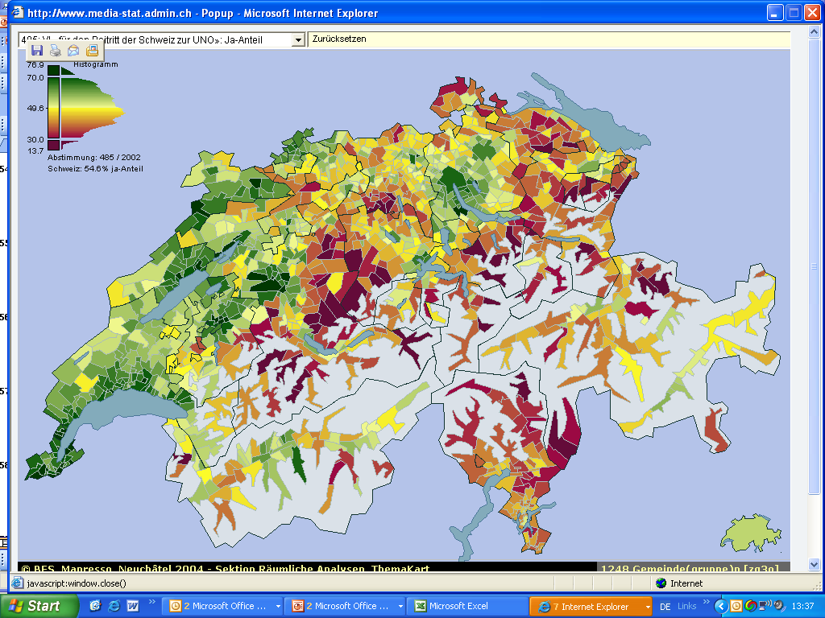
Aggregatsdatenanalysen - BFS

Slide 68
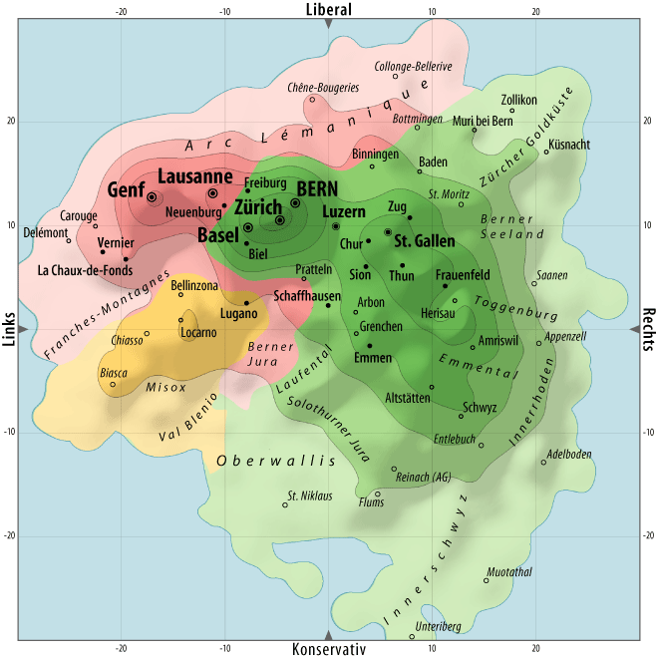
Source: Michael Hermann, Heiri Leutholt, sotomo

Slide 69
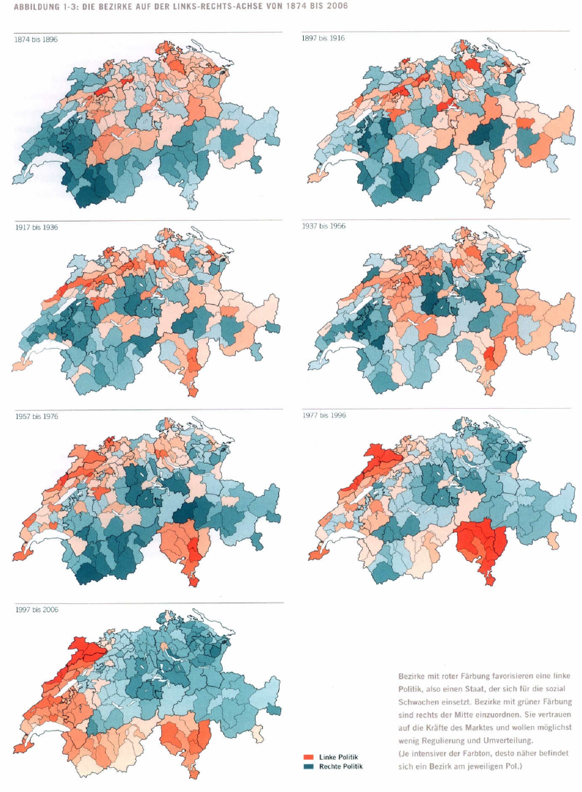
Linder/Zürcher/Bolliger (2008). Gespaltene Schweiz – geeinte Schweiz

Slide 70
2.5 Ausblick
Notes:
Analyse des Abstimmungsverhaltens auf individuellem Niveau kommt weiter hinten bei den Wählerinnen und Wählern
Vox-Analyse
Wer beteiligt sich an den Abstimmungen?

Slide 71
Nach wie vor umstritten
Für die einen: wachstumshindernder Bremsklotz
Für die andere: Vetorecht des Souverän zwingen Parlament und Regierung pragmatische Lösungen zu finden, die nicht über die Ziellinie hinausschiessen.
Offensichtlich lässt sich zumindest zeigen, dass mit steigenden direktdemokratischen Mitwirkungsmöglichkeiten die Leute auch glücklicher sind (Frey/Stutzer 2000).
Notes:
Bremsklotz. Germann (1994), Borner (1990)

Slide 72
Reformen der direkten Demokratie
Gesetzesinitiative in Form der allgemeinen Anregung (erledigt)
Referendum für bestimmte Verwaltungsentscheide
Ausweitung des Staatsvertragsreferendums (erledigt)
Finanzreferendum
Möglichkeit: Alternativvorschläge zu unterbreiten
Überprüfung von Initiativen auf völkerrechtliche Gültigkeit (durch Bundesgericht)
Erhöhung der Unterschriftenzahl
Beschleunigung der Zeitdauer zwischen Einreichung einer Initiative und Abstimmung
Einführung einer Unterscheidung zwischen ordentlichen und Expressinitiativen
Erhöhung der Kosten für das Lancieren und das Unterschreiben von Initiativen und Referenden

Slide 73
Exportartikel?
Das ausländische Interesse an der direkten Demokratie scheint zuzunehmen. Dabei überwiegen allerdings nicht die ökonomischen Argumente, sondern es geht vor allem um die integrativen Effekte und die grösseren Partizipationsmöglichkeiten, die sich positiv auf das politische Interesse auswirken sollten.
Notes:
In der Regel stehen im Ausland allerdings eher die Direktwahl des Bürgermeisters und Mitwirkungsformen auf Gemeindeebene im Vordergrund.

